Slide 1
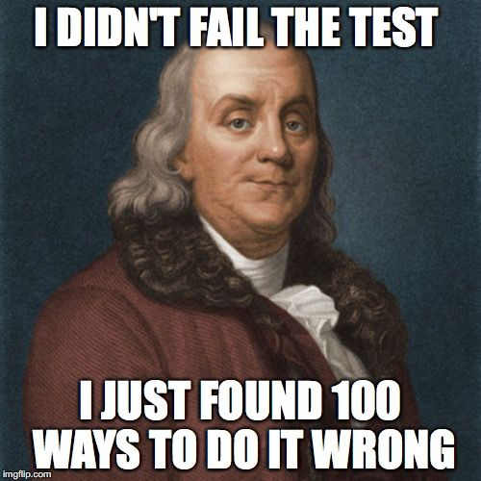
Семинар 6 по ООП
Консултация за първо контролно!

Slide 2
Краш преговор
Що е клас
Що е обект
Жизнен цикъл на обекта
Предефиниране на оператори
Шаблон на клас

Slide 3

Вашите въпроси са важни за мен

Slide 4
Задача 1 (Загрявка)
Иван работи в мелницата в Балван. Тази мелница разполага с краен брой вида брашно. Всеки вид се характеризира с Тип, Цена, Грамаж на опаковката и номер на нивата от която е взето житото за него. Нивата се характеризира с размер, координати на центъра и име на собственика. Направете представяне на нивите и брашната като спазвате следните изисквания. Нива и брашно след като се създадат са Read Only. Член функциите на брашното са getFieldNumber, getFieldData - функцията връща информация за нивата, getType, getPrice, getQuantity. Тези на нивата са както следва getOwner, getCenter което връща обект от тип точка, getSize.

Slide 5
Задача 2
Да се дефинира клас Vector, описващ реален вектор, съставен от неc компонента от тип double. Класът да съдържа следните операции:
[5 т.]оператор [] за намиране на i-тия пореден компонент на вектора
[10 т.]оператори + и +=, позволяващи добавяне на число от тип double към вектора. Размерноста на вектора се увеличава, а числото се добавя като последен компонент. Ако векторът вече има 20 компонента, операторите да нямат ефект
[10 т.]оператори < и == за сравнение на вектори спрямо тяхната дължина (в геометричен смисъл)
[10 т.]подходящи конструктори

Slide 6
Задача 3
Да се дефинира клас Sequence, описващ редица от произволен брой числа от тип double. Класът да поддържа следните операции
[15 т.]метод addVector за добавяне на компонентите на вектор към редицата. Компоненти на вектора се добавят последователно към края на редицата
[10 т.]конструктор за копиране
[10 т.]други подходящи конструктори
[10 т.]оператор за присвояване
[5 т.]деструктор
[15 т.]оператор за извеждане в поток (<<)
За този клас не се допуска използване на std::vector или друга готова структура от данни. Данните да се запазват в динамичната памет.

Slide 7
Задача 4
Да се реализира клас Sorted<T>, който реализира "винаги сортиран" масив от елементи T. В Sorted<T> може да има максимум 128 елемента от тип T.
Класът да има методи add(T& elem), remove (T& elem) и print(), които съответно добавят елемент, махат елемент и отпечатват елементите разделени с нов ред.

Slide 8
Задача 5
Да се имплементира клас Task, представляващ една задача за изпълнение. Всяка задача се характеризира с име с произволна дължина и време(в часове) за изпълнение. Добавете:
конструктор по подразбиране, копи конструктор, оператор равно и деструктор
метод за отпечатване на задачата на стандартния изход
оператор за сравнение на две задачи по име
Имплементирайте и клас, описващ списък от задачи. Добавете:
конструктор по подразбиране, копи конструктор, оператор равно и деструктор
метод за отпечатване на всички задачи в списъка
метод за добавяне на задача
метод за премахване на задача

Slide 9
Задача 6
Да се имплементира клас Polynomial, представляващ полином от произволна степен. Добавете:
конструктор по подразбиране, копи конструктор, оператор равно и деструктор
метод за отпечатване на полинома на стандартния изход
operator() - по подадено число пресмята полинома
метод за добавяне и премахване на коефициент
оператор за събиране на два полинома

Slide 10
Задача 7
Стек се нарича структура, която работи на принципа последен влязъл, пръв излязъл. Направете реализация на стек от цели числа. Със следните функции: top - взима върха pop - изтрива върха size - взима колко елемента има в стека empty - връща true ако стекът е празен Предефиниран оператор за изход Тъй като има намесена динамична памет, то голямата четворка си е ясна.

Slide 11
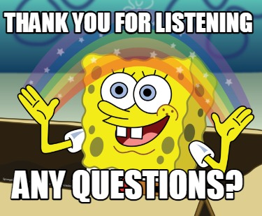
Въпроси?

Slide 12
Желая ви успех на контролното!
И все пак ако ви се появят каквито и да е въпроси може да ме питате в социалните мрежи. Ама да знаете, че работното ми време е от време на време, почивен ден ми е всеки ден, за контакти - търсете разклонител :D!
Също и си носете разклонители, че контактите на контролното са кът!
Благодаря ви за вниманието!

